Slide 1
Programación Avanzada
Guía de instalación

Slide 2
Python 3.12
Para Mac y windows recomendamos descargar el instalador:
https://www.python.org/downloads/release/python-3129/
Linux Distribuciones Debian-like:
sudo apt update
sudo apt install python3.12 python3-pip
Linux Distribuciones Arch-like:
sudo pacman -S python python3-pip

Slide 3
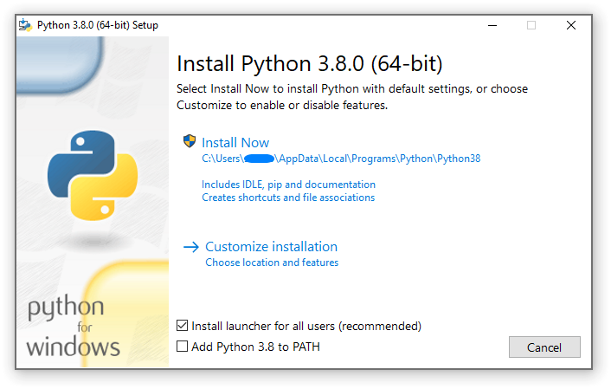
Windows: importante 👀

Slide 4

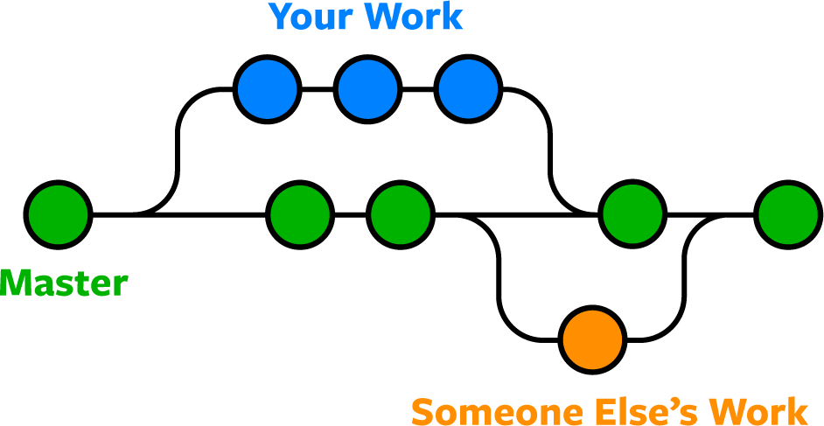
¿Qué es ?
Sistema de control de versiones, utilizado para gestionar y rastrear cambios en el código durante el desarrollo de software.
En resumen, git es una herramienta que permite guardar y gestionar diferentes versiones de un proyecto.
Git nos permite trabajar en un proyecto y mantener copias de seguridad a medida que hacemos cambios, lo cual es ideal para trabajos colaborativos.

Slide 5
¿Cómo saber si tengo git?
Puedes ejecutar el siguiente comando:
git --version
Si está instalado, debería aparecer algo del estilo:
git version 2.9.2

Slide 6
Cómo instalar git en Windows
Puedes descargar el instalador desde aquí y seguir los pasos que te indican.

Slide 7
Cómo instalar git en MacOS
Utilizaremos la terminal. Primero necesitamos instalar las herramientas de desarrollo de xcode:
xcode-select --install
Luego instalamos Homebrew:
/bin/bash -c "$(curl -fsSL https://raw.githubusercontent.com/Homebrew/ install/HEAD/install.sh)"
Finalmente instalamos git:
brew install git

Slide 8
Cómo instalar git en Linux
Distribuciones Debian-Like:
sudo apt install git
Distribuciones Arch-Like:
sudo pacman -S git

Slide 9
Configurar git
Para habilitar los colores en el terminal:
git config --global color.ui auto
Configuración de credenciales:
git config --global user.name "NOMBRE APELLIDO" git config --global user.email ejemplo@uc.cl
git config --global credential.helper store

Slide 10
Por favor…
Donde dice “NOMBRE APELLIDO” y ejemplo@uc.cl reemplázenlo por SU nombre y apellido, y su correo asociado a su cuenta de github.
Por favor.

Slide 11

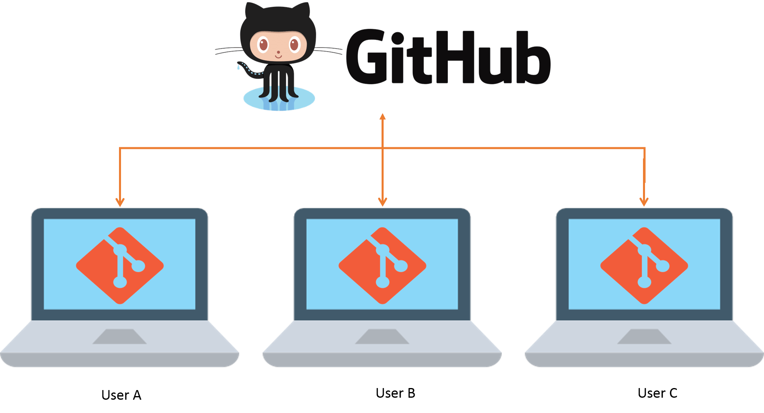
¿Qué es ?
Es una plataforma en la nube que utiliza git como sistema de control subyacente.
Funciona como Google Drive, los archivos se almacenan en la nube y pueden ser accedidos desde cualquier lugar.
A diferencia de Google Drive, GitHub está optimizado para la gestión de proyectos de software.
Es el estándar de la industria.

Slide 12
Repositorios
Son como una carpeta en la nube de Github donde se guarda todo lo relacionado al proyecto. En el curso, trabajaremos con tres repositorios distintos.
Syllabus: aquí encontrarás las clases, ayudantías y ejercicios propuestos.
Contenidos: aquí se subirán los contenidos del curso. Recuerda que el ramo tiene la metodología de Flipped Classroom, por lo que deberás estudiarlos por tu cuenta.
Repositorio personal: aquí subirás tus tareas y actividades. Más información sobre esto será dada en la AC1.

Slide 13
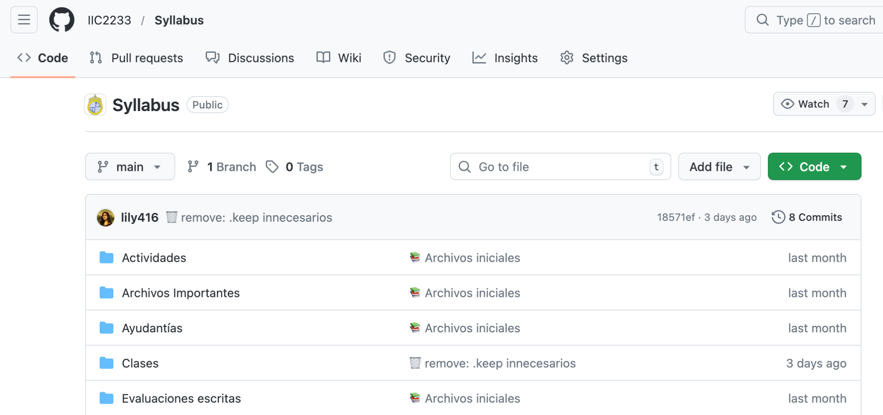
Discussions
Es el foro del curso, donde podrás realizar preguntas de instalación, contenidos, ejercicios propuestos, actividades, etcétera.

Slide 14

Reglamento de discussions
Busca primero tu duda en Google (tip: si puedes, busca en inglés para mejores resultados).
Revisa si alguien ya preguntó tu misma duda.
Procura que el título de tu issue sea descriptivo.
No usar el foro como medio de reclamos.
Política de descanso de ayudantes: no se responden discussions desde las 20:00 del sábado hasta las 8:00 del lunes.

Slide 15
Jupyter Notebook
Son cuadernos interactivos que nos permiten mezclar texto y código de manera organizada. Los contenidos del curso y las ayudantías estarán en este formato.
Para instalar jupyter usamos pip:
Para utilizarlo escribimos en la terminal:
python3 -m pip install jupyterlab
python3 -m jupyter lab
También podemos abrir los cuadernos en VSCode.
VSCode???

Slide 16
Interfaces de desarrollo (IDE’s)
También conocidas como entornos de desarrollo o editores de código, son herramientas que usaremos para escribir, editar y gestionar nuestro código de manera más eficiente.
Recomendamos usar VSCode o LiteXL.
En el entorno que tendrán disponible en sus actividades utilizarán LiteXL

Slide 17
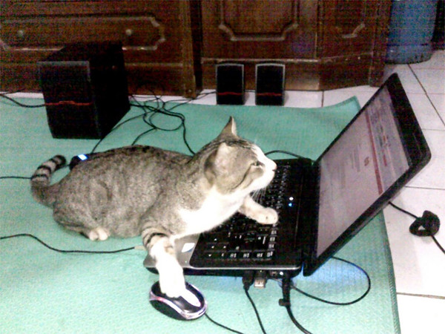
Terminal
Es una forma más directa de comunicarse con el computador. Comandos útiles:
cd: moverse de directorio.
dir/ls: mostrar contenido de un directorio.
mkdir: crear un directorio.
pwd: mostrar ruta absoluta del directorio.

Slide 18
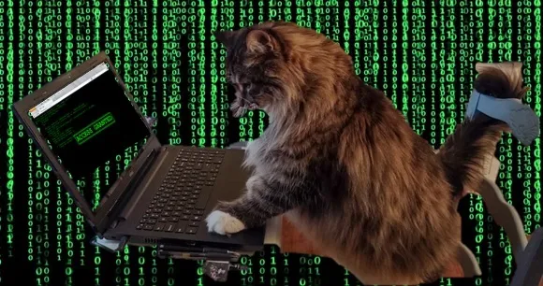
Terminal: ejercicio
Crea una nueva carpeta y muévete hacia ella.
Crea un archivo de python vacío.
Edítalo (con VSCode, LiteXL o bloc de notas) para que imprima algo.
Córrelo desde la terminal.
Por último, entra a la consola de python y haz lo mismo.

Slide 19

Actividades
Como ya saben, para sus actividades de los días jueves deberán iniciar su computador desde un sistema operativo modificado que se les entregará.
En ese entorno limitado podrán acceder a herramientas como LiteXL, Github y Stack Overflow.
Para utilizar este entorno deben seguir los siguientes pasos:

Slide 20

Preparar el pendrive
Descarga Balena Etcher e instálalo.
Consigue un pendrive de 16 GB o más, se borra completo, así que respalda lo que tengas ahí.
Descarga el archivo .iso que se les entregará durante la semana.
Abre Etcher, presiona Flash from file y elige la ISO que les entregamos. En Select target marca tu pendrive (revisa bien la letra de la unidad) y presiona Flash.
Toma unos minutos, espera a que aparezca Flash Complete antes de sacarlo.

Slide 21

Iniciar el sistema
Conecta el pendrive ya flasheado.
Si estás en Windows abre tu terminal y escribe el comando:
Tu computador se reiniciará y aparecerá en la pantalla "Elegir una opción". Selecciona "Usar un dispositivo" / "Use a device".
Te muestra la lista de dispositivos de arranque disponibles: elige el que corresponda a tu pendrive (suele decir USB, UEFI: <marca del pendrive> o el nombre de la marca).
shutdown /r /o /t 0

Slide 22

Iniciar el sistema
Conecta el pendrive ya flasheado.
Si estás en otro sistema operativo deberás ingresar a la BIOS, para ello debes apagar tu computador, luego presionar la tecla de encendido e inmediatamente comenzar a presionar una tecla especial repetidamente, esta tecla depende de la marca del computador pero suele ser: ESC, F2, F12, F10 o Supr
Una vez en la BIOS deberás cambiar el orden de arranque de tu pc y poner primero el pendrive.
Luego deben guardar y salir de la BIOS y se iniciará el sistema del pendrive.

Slide 23
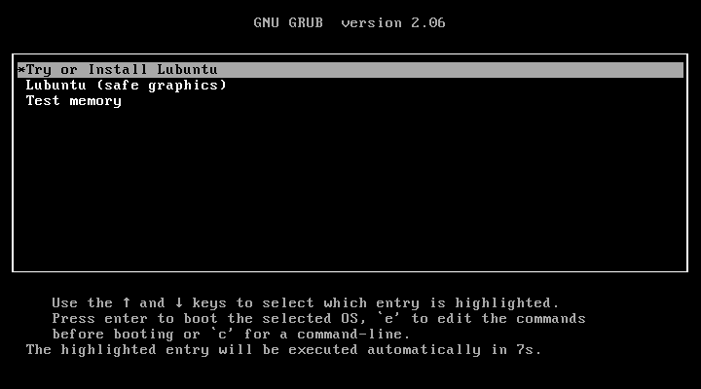
Pantalla negra
Una vez iniciado el sistema saldrá una pantalla negra en la que debes seleccionar “Try or Install Lubuntu”
Demorará un rato en cargar y luego saldrá una pantalla azul de Lubuntu.

Slide 24
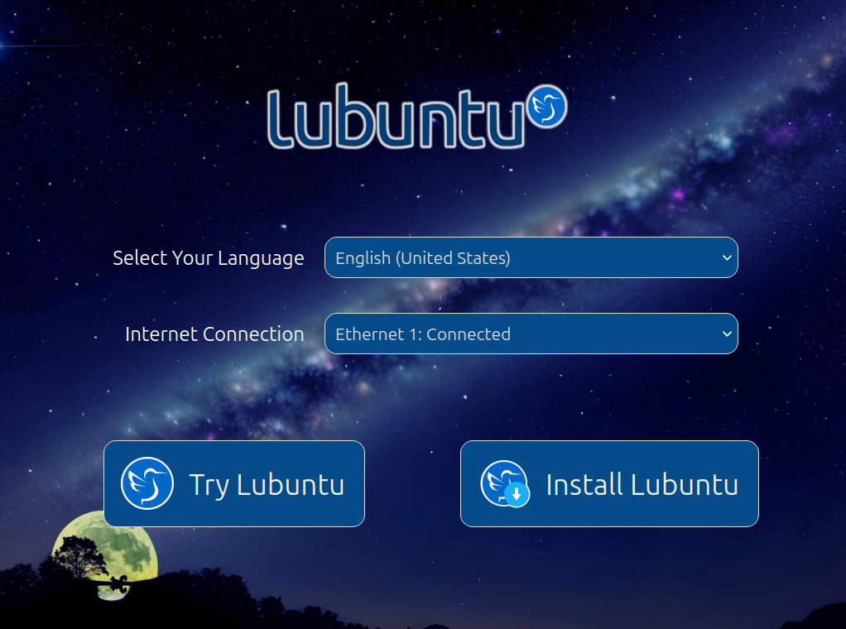
Pantalla azul
Una vez te aparezca la pantalla azul debes escoger conectarse a una red de internet
Una vez conectado debes presionar el botón de “Try Lubuntu”
⚠️ Jamás presionen "Install Lubuntu":
ese botón instala el sistema en tu disco y borra tu sistema operativo.

Slide 25
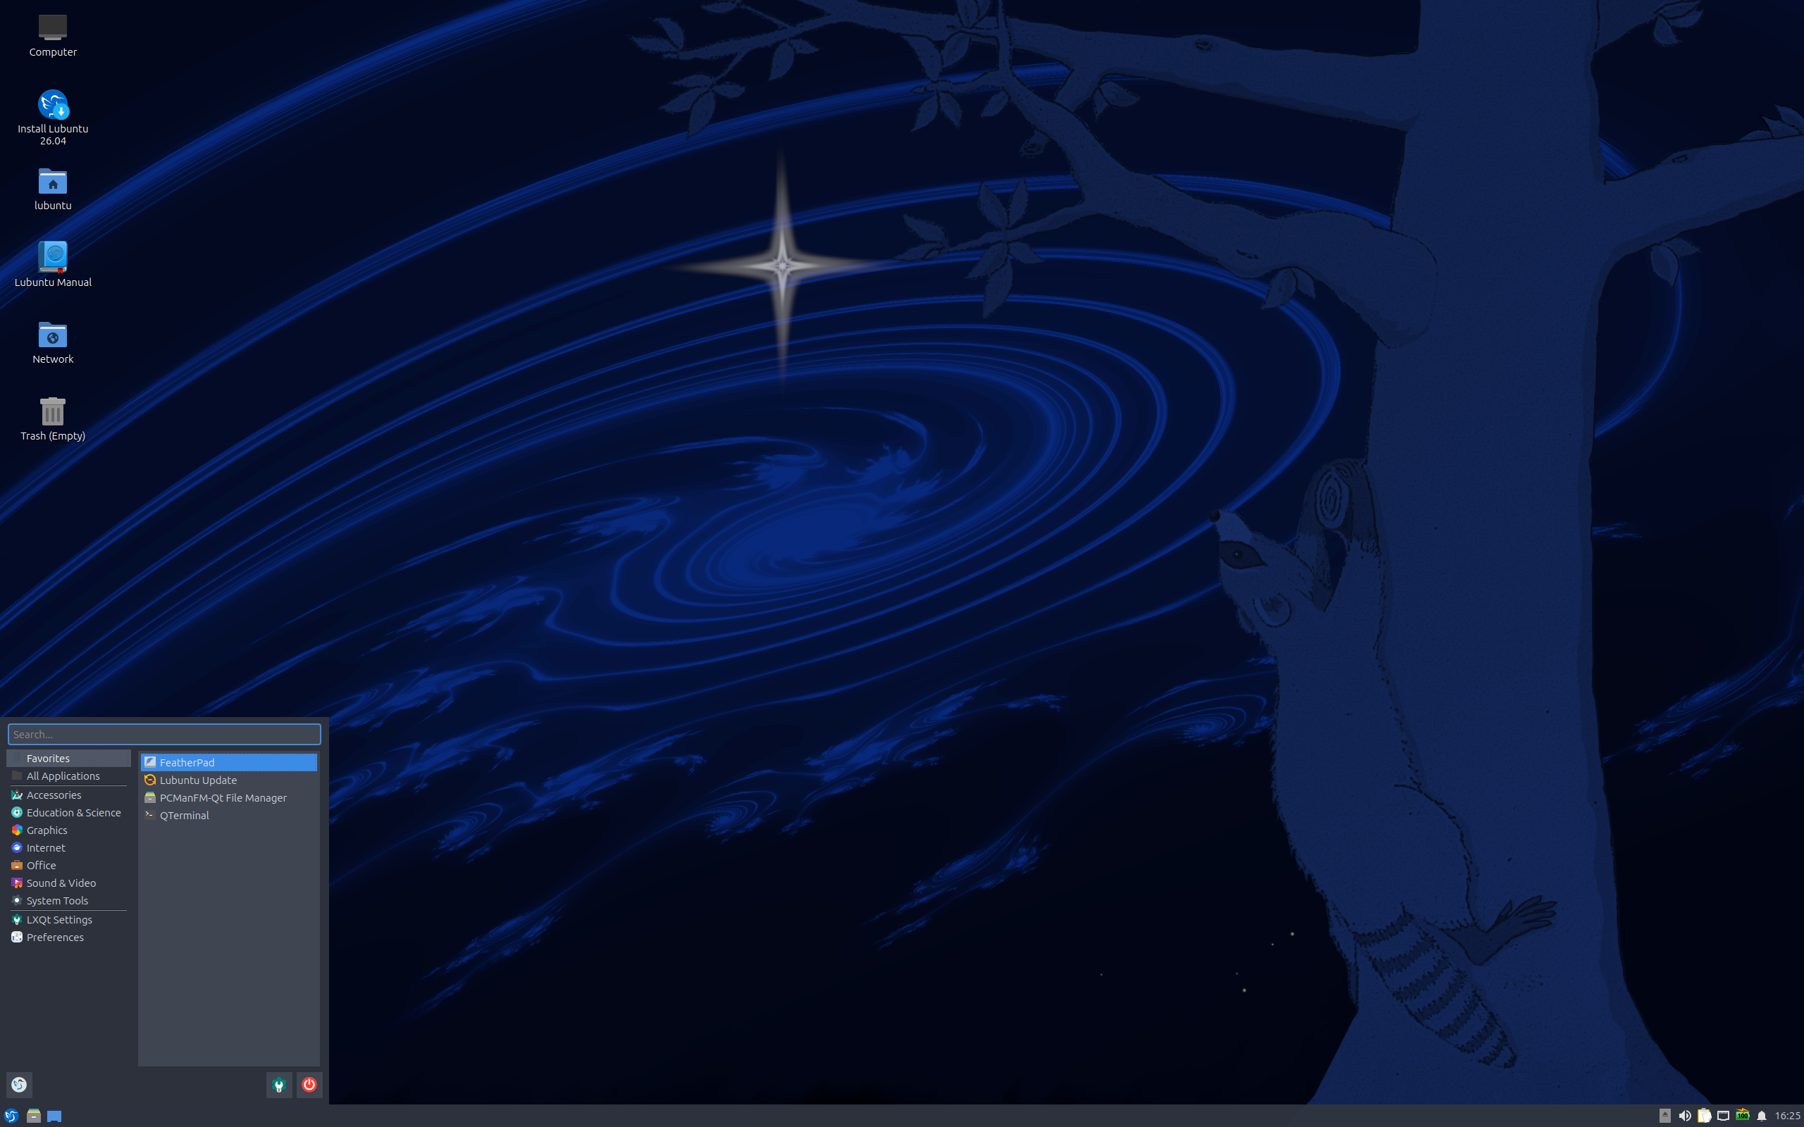
Y eso es todo!
Finalmente les aparecerá una pantalla donde deben ingresar algunos datos, una vez que los completen podrán acceder al sistema.

Slide 26
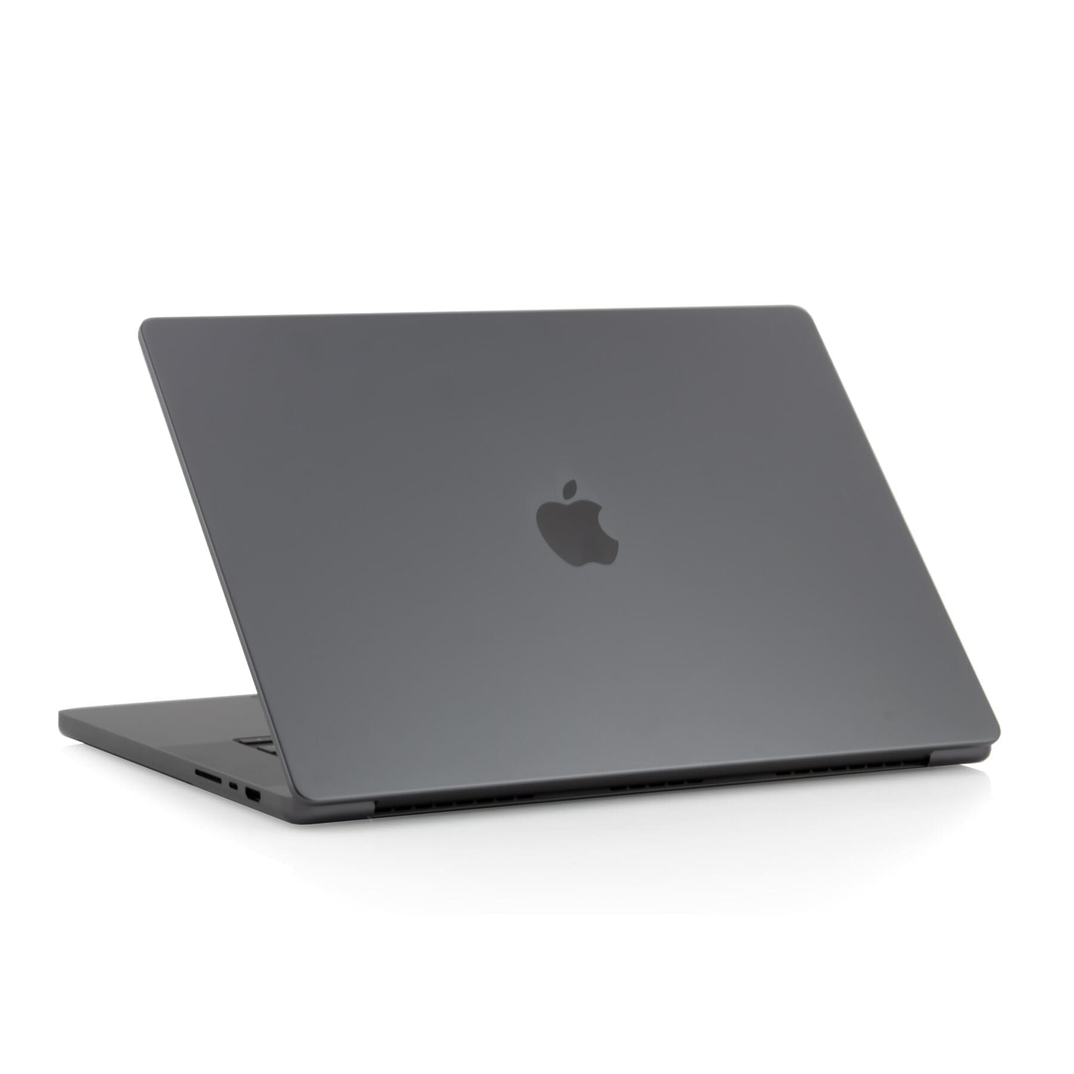




Y si tengo MAC?
Las personas que tengan un computador MAC deben tener descargado Safe Exam Browser (SEB) y para cada actividad se les entregará un archivo que deben abrir.

Slide 27
Consejos para el curso :3
Sigue la metodología, llega a las clases (e idealmente a las ayudantías) con los contenidos estudiados.
Resuelve los ejercicios propuestos para ir aplicando los contenidos en ejercicios reales.
Antes de empezar a programar, planifica y diagrama. Divide lo que hay que hacer en partes pequeñas y avanza desde ahí.

Slide 28
¡Éxito!

